Slide 1


Estágio Curricular
Ana Fernandes

Slide 2
Table of Contents
01
Sobre PIPP em EB
02
O que nos foi apresentado
03
O que realizei
04
O que adquiri neste estágio
Breve descrição sobre a unidade curricular
Atividades planeadas
Atividades desenvolvidas
Pontos positivos e a melhorar

Slide 3


01
Sobre PIPP em Engenharia Biomédica

Slide 4
Engenharia Biomédica
01
A Engenharia Biomédica é uma área polivalente que aplica os princípios da engenharia na medicina e biologia, no sentido de desenvolver abordagens inovadoras para a prevenção, diagnóstico e tratamento da doença.

Slide 5

A U.C. de PIPP
O principal objetivo da unidade curricular é proporcionar ao estudante um primeiro contacto com o ambiente empresarial próximo da área do seu curso.
Mas também permitir às empresas que tenham um papel ativo na formação universitária dos estudantes.

Slide 6
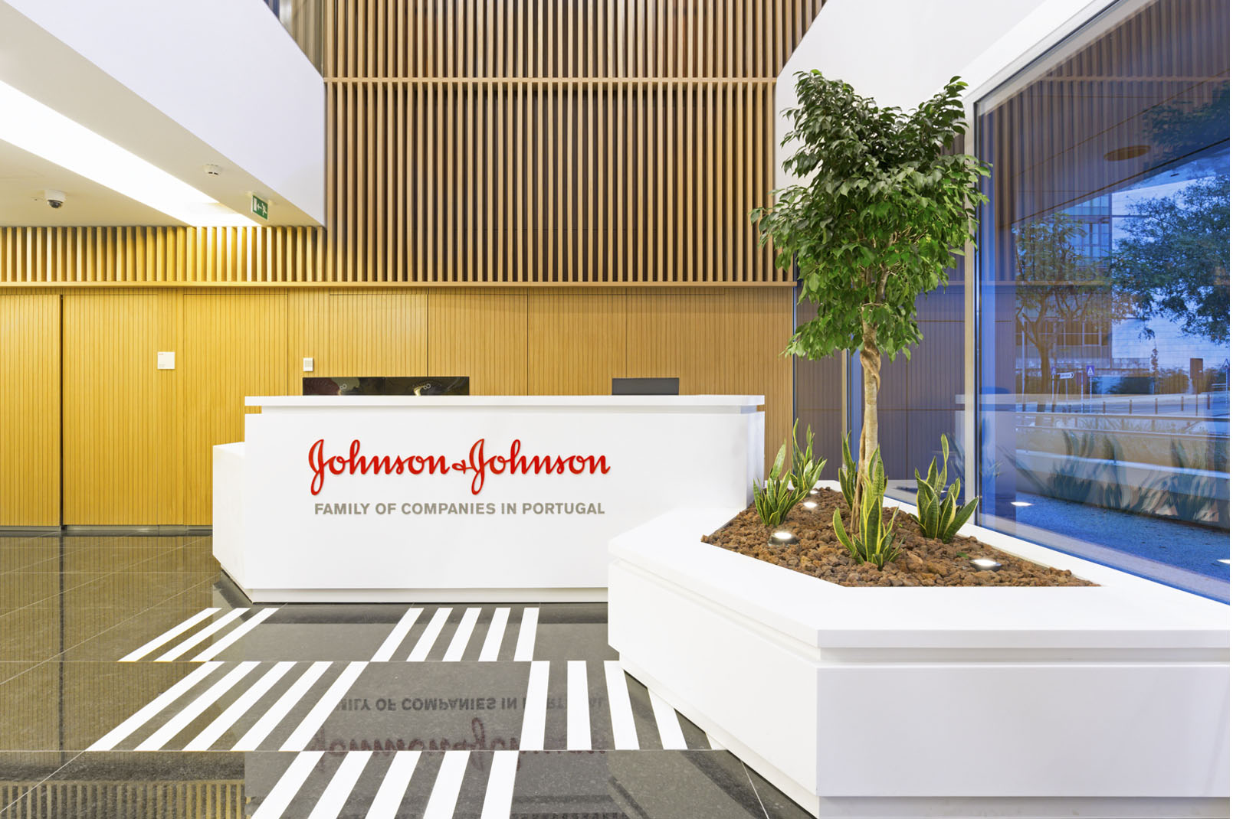
02
Na empresa
O que nos foi apresentado

Slide 7
02
Consumer Health
Pharmaceutical Products
Self Care, Skin Health/Beauty and Essential Health Products
The Janssen Pharmaceutical Companies of Johnson & Johnson
MedTech
DePuy Synthes
Ethicon
Mentor Worldwide
Biosense Webster
Vision

Slide 8
J&J
02
Welcome
Armazéns J&J
Logística empresarial
Credo
Valores da empresa
História e evolução
Serviços técnicos
Eletromedicina
Controlo do produto
Serviço a Clientes
Boas Práticas & Segurança
Supply Chain
HEMA

Slide 9
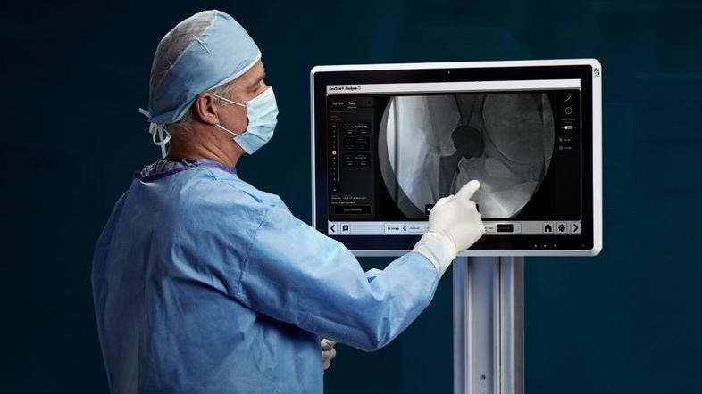
03
Atividades Realizadas
Trauma
Spine

Slide 10
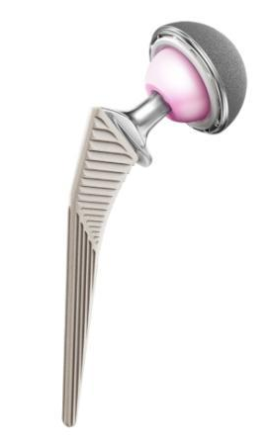
03
CORAIL™ Hip System
Hospital do SAMS e Hospital de Sant’Ana
Adriana Vicente e Ana Sofia Dias

Slide 11
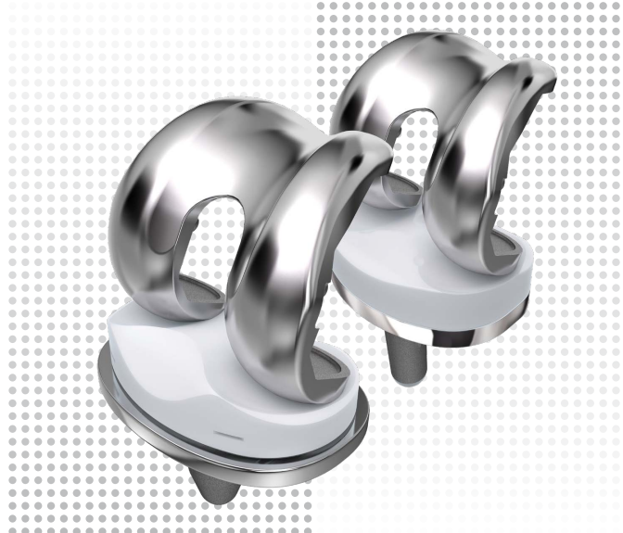
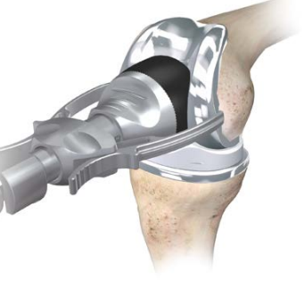
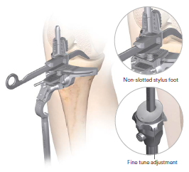
03
SIGMA™ Total Knee System
Hospital de Sant’Ana
Ana Sofia Dias

Slide 12

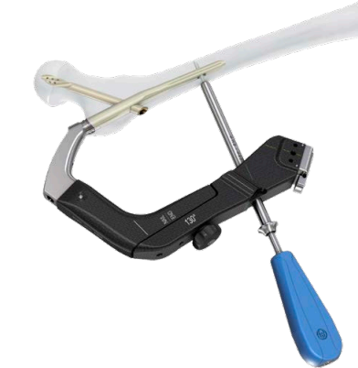
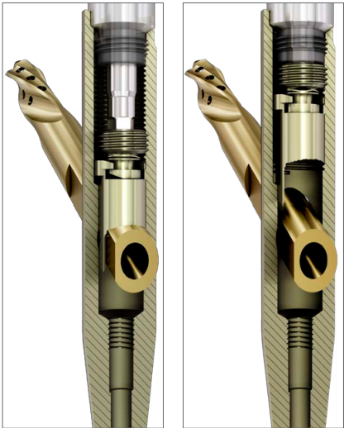
03
Proximal Femoral
Nailing System (TFNA)
Hospital de Sant’Ana

Slide 13
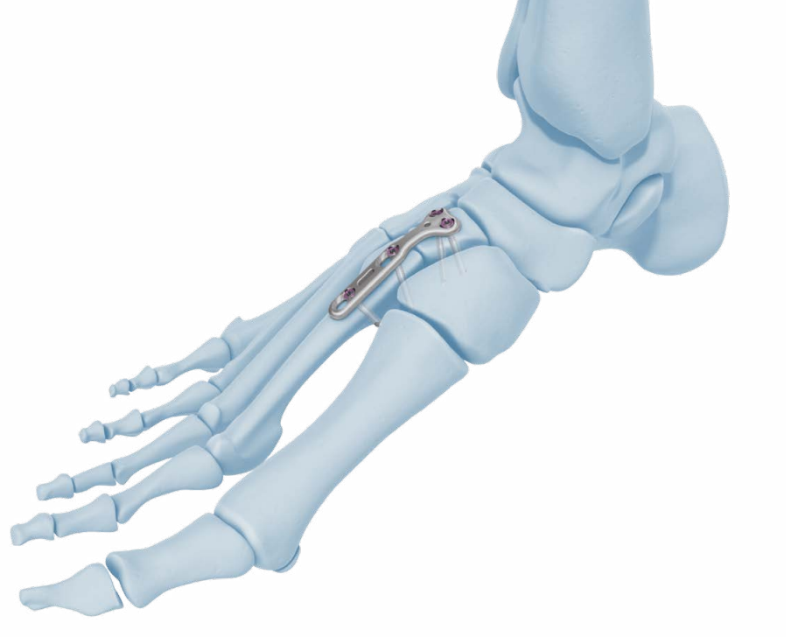
03
Modular Foot System
Hospital de Sant’Ana

Slide 14
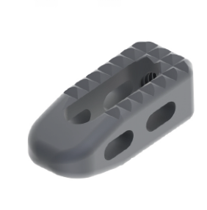
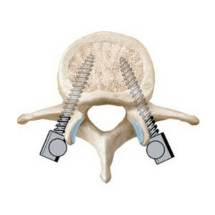
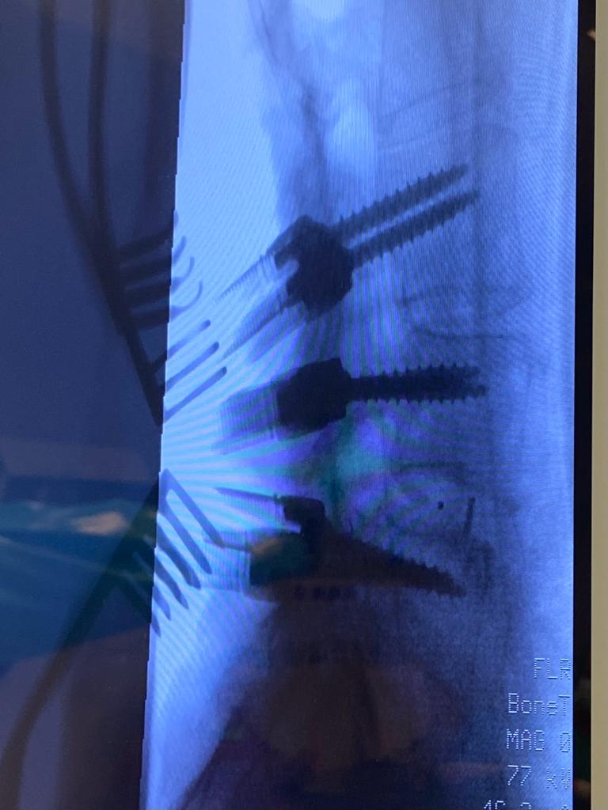
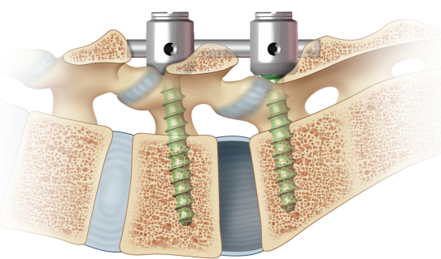
03
Lumbar Interbody System
Hospital do SAMS
Luís Palma

Slide 15

Considerações finais
04

Slide 16
Aspetos a melhorar
04
Manuseamento dos equipamentos médicos
Projeto

Slide 17

Aspetos positivos
04
Ambiente empresarial e colaborativo
Receção e acolhimento
Acompanhamento nas cirurgias
Disponibilidade

Slide 18
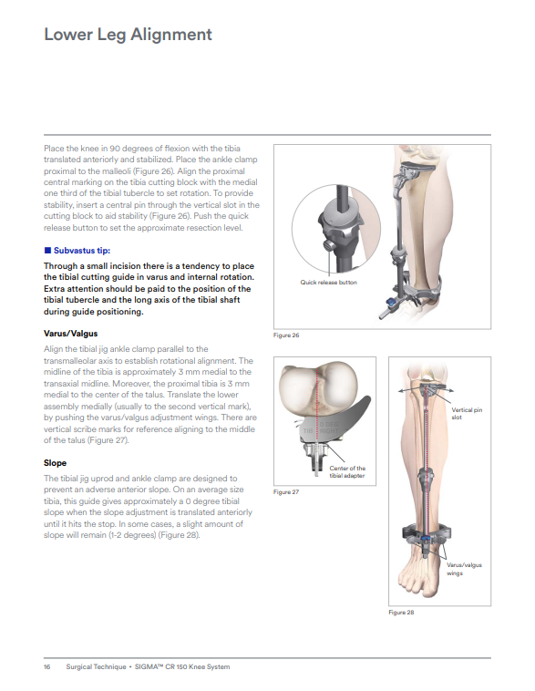
Tutores
Ana Sofia Dias
Luís Palma
Adriana Vicente

Slide 19
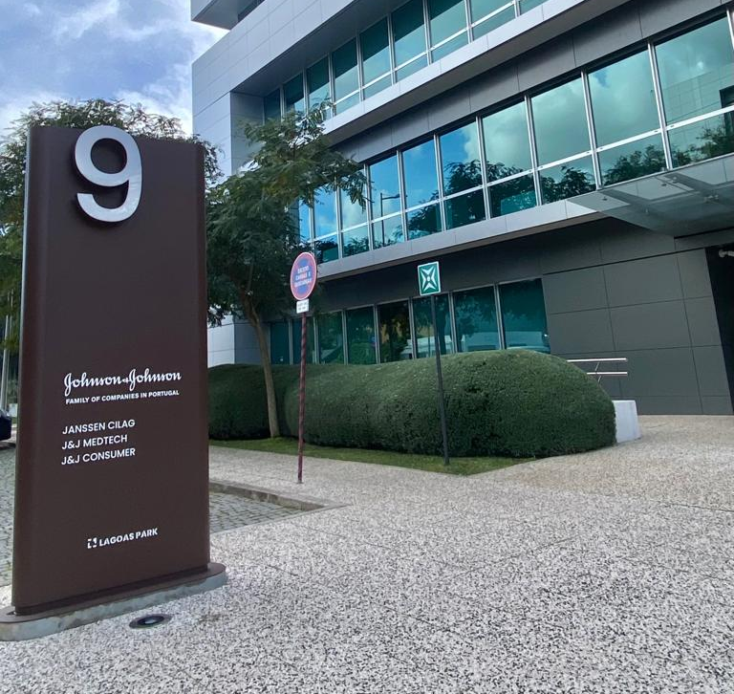
Obrigada!
apr.fernandes@campus.fct.unl.pt
+351 935493363
www.linkedin.com/in/ana-fernandes-ab0531256

